Slide 1


CÔNG NGHỆ PHẦN MỀM ỨNG DỤNG ĐIỂM DANH SINH VIÊN
TRƯỜNG ĐẠI HỌC SƯ PHẠM KỸ THUẬT TP.HCM
KHOA ĐÀO TẠO CHẤT LƯỢNG CAO
GVHD: Thầy Huỳnh Xuân Phụng
Nhóm 22:
Phạm Quốc Toàn
Hoàng Mạnh Tiến

Slide 2
NỘI DUNG CHÍNH
02
03
04
01
GIỚI THIỆU
KIẾN TRÚC HỆ THỐNG
THIẾT KẾ HỆ THỐNG
01
CODE VÀ DEMO

Slide 3
01
GIỚI THIỆU ĐỀ TÀI
02

Slide 4
GIỚI THIỆU ĐỀ TÀI
03
Lịch sử phát triển hệ thống
Đề tài: Ứng dụng điểm danh
Version | Date | Information
1.0 | Apr 21, 2021 | Khởi tạo
1.1 | May 19, 2021 | Thay đổi yêu cầu về chức năng điểm danh
2.0 | May 23, 2021 | Thay đổi yêu cầu về các chức năng feedback, thời khóa biểu,.
3.0 | Jun 4, 2021 | Thay đổi yêu cầu về quản lý thông tin user, thông tin lớp,.
Người tham gia
Programmer: Hoàng Mạnh Tiến, Phạm Quốc Toàn
Project Manager: Nguyễn Trần Phúc
Sponsor: Huỳnh Xuân Phụng
Người thực hiện
Hoàng Mạnh Tiến
Phạm Quốc Toàn

Slide 5
02
KIẾN TRÚC HỆ THỐNG
04

Slide 6
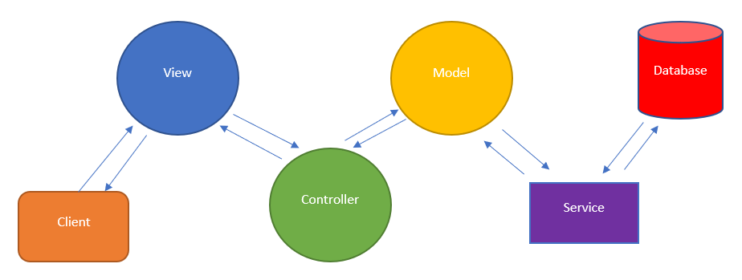
MÔ HÌNH KIẾN TRÚC MVC
05

Slide 7
03
THIẾT KẾ HỆ THỐNG
06

Slide 8
3.1 SƠ ĐỒ KIẾN TRÚC CỦA HỆ THỐNG
07
MVC
KIẾN TRÚC HỆ THỐNG
MODEL
UserItem
ClassItem
StudentItem
CONTROLLER
ClassAvtivity
EditActivity
Login
SheetActivity
StudentActivity
VIEW
ClassController
StudentController
UserController

Slide 9
3.2 USECASE DIAGRAM
08

Slide 10
3.2 USECASE DIAGRAM
09
Sơ đồ usecase chức năng đăng ký
Sơ đồ usecase quản lý sinh viên
Sơ đồ usecase chức năng đăng nhập
Sơ đồ usecase chức năng quản lý lớp
Sơ đồ usecase quản lý thông tin người dùng
Sơ đồ usecase chức năng điểm danh

Slide 11
3.3 CLASS DIAGRAM
10

Slide 12
3.4 SEQUENCE DIAGRAM
11
Lược đồ Sequence đăng nhập

Slide 13
3.4 SEQUENCE DIAGRAM
11
Lược đồ Sequence đăng ký

Slide 14
3.4 SEQUENCE DIAGRAM
12
Lược đồ Sequence chỉnh sửa thông tin người dùng

Slide 15
3.4 SEQUENCE DIAGRAM – QUẢN LÝ LỚP
13
Lược đồ Sequence thêm lớp mới
Lược đồ Sequence sửa thông tin – xóa lớp

Slide 16
3.4 SEQUENCE DIAGRAM – QUẢN LÝ SINH VIÊN
14
Lược đồ Sequence thêm sinh viên mới
Lược đồ Sequence sửa thông tin – xóa sinh viên

Slide 17
3.4 SEQUENCE DIAGRAM – CHỨC NĂNG ĐIỂM DANH
15
Lược đồ Sequence điểm danh sinh viên

Slide 18
3.5 STATE DIAGRAM
16
Lược đồ State của hệ thống

Slide 19
3.6 TESTCASE CỦA HỆ THỐNG
Step # | Step Details | Expected Results | Actual Results | Pass / Fail / Not executed / Suspended
1 | Access to application | AppStart Screen will be appeared | As Expected | Pass
2 | Click Register | Move screen to Register Screen | As Expected | Pass
3 | Fill username field with a string which has white space or empty filed | Error message will be appeared | As Expected | Pass
4 | Fill confirm password field with a string which is different from a string in password filed or empty field | Error message will be appeared | As Expected | Pass
5 | Give permission to this application |  | As Expected | Pass
17
Testcase cho chức năng đăng ký

Slide 20
3.6 TESTCASE CỦA HỆ THỐNG
Step # | Step Details | Expected Results | Actual Results | Pass / Fail / Not executed / Suspended
1 | Access to application | AppStart Screen will be appeared | As Expected | Pass
2 | Enter username password which not matched at least a account in DB | Error message will be appeared | As Expected | Pass
3 | Enter username password which matched at least a account in DB | Screen will be changed to Main Screen | As Expected | Pass
18
Testcase cho chức năng đăng nhập

Slide 21
3.6 TESTCASE CỦA HỆ THỐNG
Step # | Step Details | Expected Results | Actual Results | Pass / Fail / Not executed / Suspended
1 | Get information from the account | Get username, email, phone, gender | As Expected | Pass
2 | Edit phone, email, gender,.. | edit and save account information | As Expected | Pass
3 | Can edit username | Can edit username | As Expected | Pass
19
Testcase cho chức năng quản lý thông tin người dùng

Slide 22
3.6 TESTCASE CỦA HỆ THỐNG
Step # | Step Details | Expected Results | Actual Results | Pass / Fail / Not executed / Suspended
1 | Add new class | Add information for new class | As Expected | Pass
2 | Edit class information (classname, subjectname,..) | edit and save class information | As Expected | Pass
3 | Delete class | Delete an class | As Expected | Pass
4 | Add class for 1 user | Different user have different class | As Expected | Pass
20
Testcase cho chức năng quản lý lớp

Slide 23
3.6 TESTCASE CỦA HỆ THỐNG
Step # | Step Details | Expected Results | Actual Results | Pass / Fail / Suspended
1 | Add new student in class | Add information for new student, different class have different student | As Expected | Pass
2 | Edit student information (Nameame, ID..) | edit and save student information | As Expected | Pass
3 | Delete student | Delete an student | As Expected | Pass
4 | Change status of student in 1 day (atendance or absent) | change status student | As Expected | Pass
21
Testcase cho chức năng quản lý sinh viên

Slide 24
3.6 TESTCASE CỦA HỆ THỐNG
Step # | Step Details | Expected Results | Actual Results | Pass / Fail / Not executed / Suspended
1 | Change or update status of student in 1 day (atendance or absent) | change status student | As Expected | Pass
2 | Change day (in month) to change status | change status student | As Expected | Pass
3 | View sheet list by month - class | View attendance sheet by time | As Expected | Pass
22
Testcase cho chức năng điểm danh sinh viên

Slide 25


CODE VÀ DEMO
04

Slide 26
THANKS FOR LISTENING

